Slide 1
Storytelling
Por: Hassan El Rada

Slide 2
¿Cómo fue su experiencia de trabajo en equipo?

Slide 3

¿Qué aprendió o descubrió de sí mismo durante el proyecto?

Slide 4

¿Qué aprendió del mismo proyecto?

Slide 5
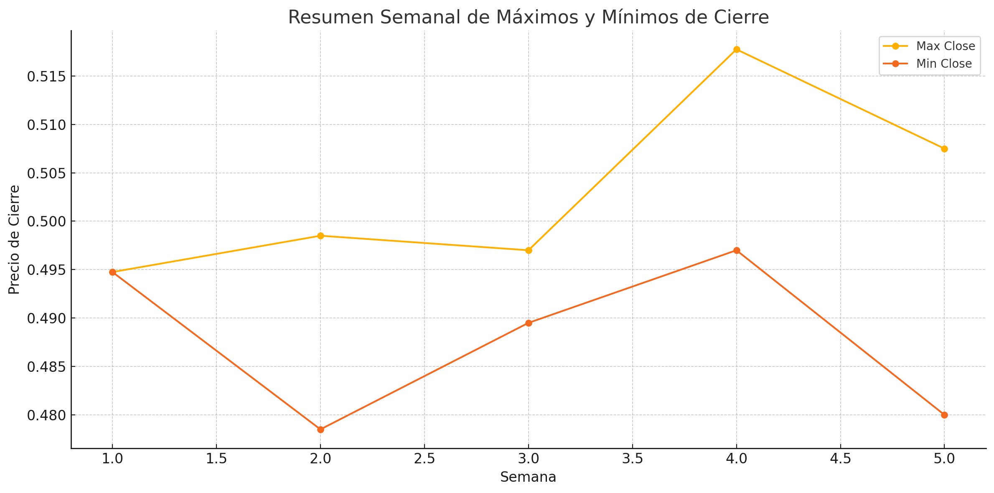
Soporte analítico
Muestra los valores máximos y mínimos de cierre por semana.

Slide 6
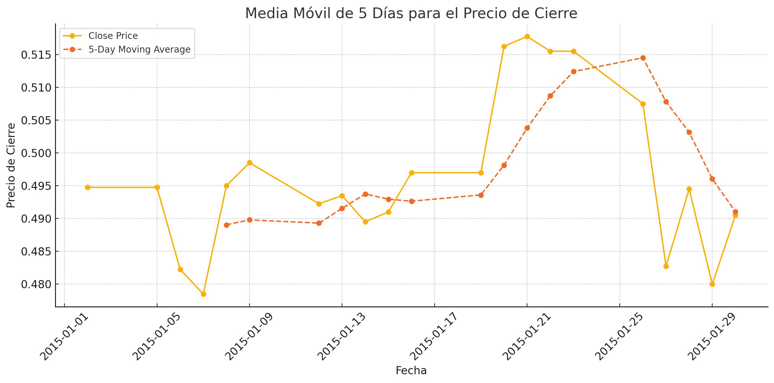
Soporte analítico
Visualiza el precio de cierre con una media móvil de 5 días para suavizar las fluctuaciones diarias.

